Slide 1
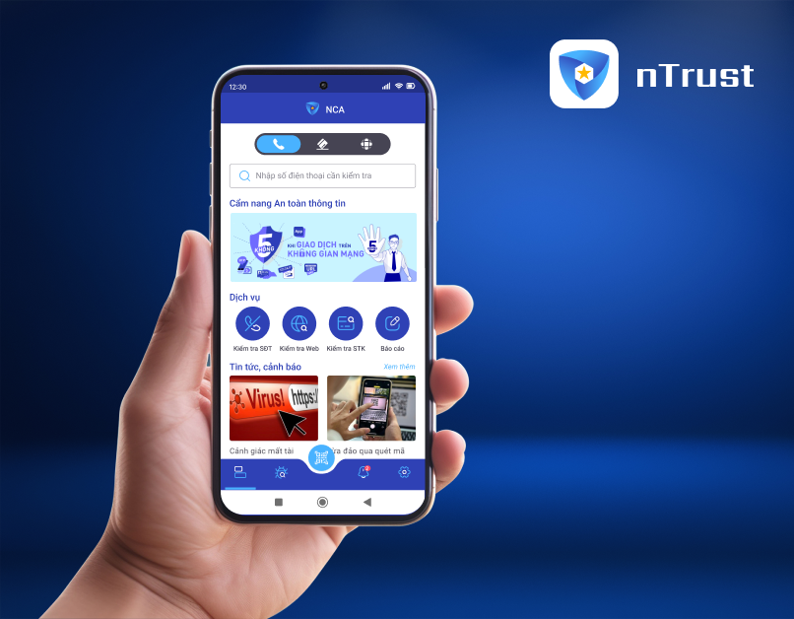
GIỚI THIỆU PHẦN MỀM PHÒNG CHỐNG LỪA ĐẢO TRỰC TUYẾN
Công an tỉnh Bắc Kạn
Phòng An ninh mạng & phòng, chống tội phạm sử dụng công nghệ cao

Slide 2
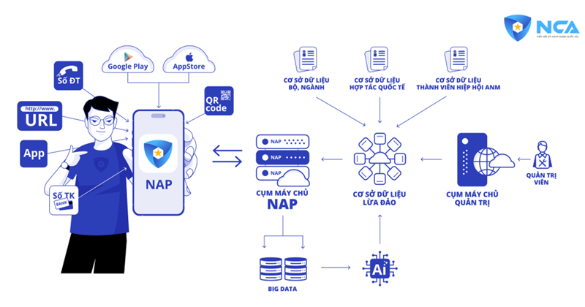
* nTrust là phần mềm phòng chống lừa đảo do Hiệp hội An ninh mạng quốc gia phát triển và vận hành.
Phần mềm giúp phát hiện các dấu hiệu không an toàn thông qua việc kiểm tra SĐT, STK, link và mã QR. Người dùng có thể tải phần mềm từ 2 chợ ứng dụng phổ biến là Google Play với hệ điều hành Android và App Store với hệ điều hành iOS (điện thoại iPhone).

Slide 3
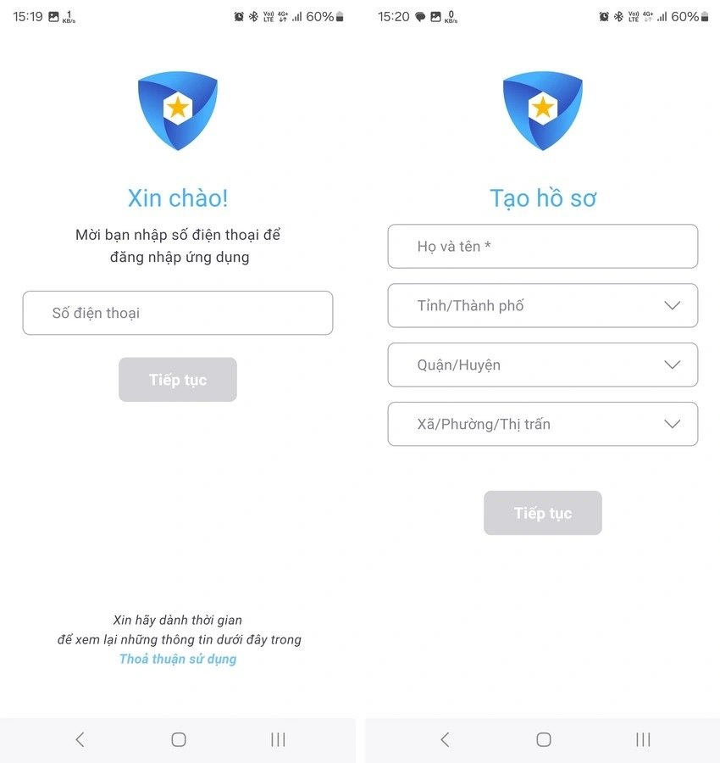
Thiết lập nTrust
Bước 1: Khai báo thông tin cá nhân
Nhấn nút “Cho phép” tại các hộp thoại hiện ra để cấp quyền cho ứng dụng nTrust
(gửi thông báo khi phát hiện dấu hiệu lừa đảo, ngăn chặn cuộc gọi rác làm phiền

Slide 4
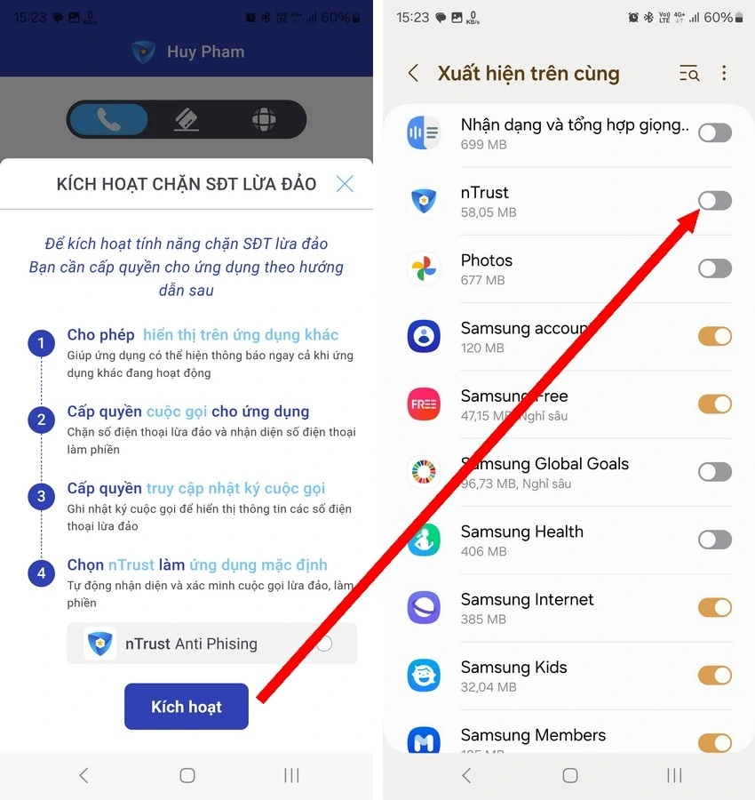
Thiết lập nTrust
Bước 2:
Phần mềm sẽ yêu cầu cấp quyền trên điện thoại để có thể nhận diện và cảnh báo nếu thấy cuộc gọi từ những đầu số lừa đảo
Nhấn nút “Kích hoạt” tại giao diện hiện ra, sau đó kích hoạt ứng dụng “nTrust” tại mục “Xuất hiện trên cùng”

Slide 5
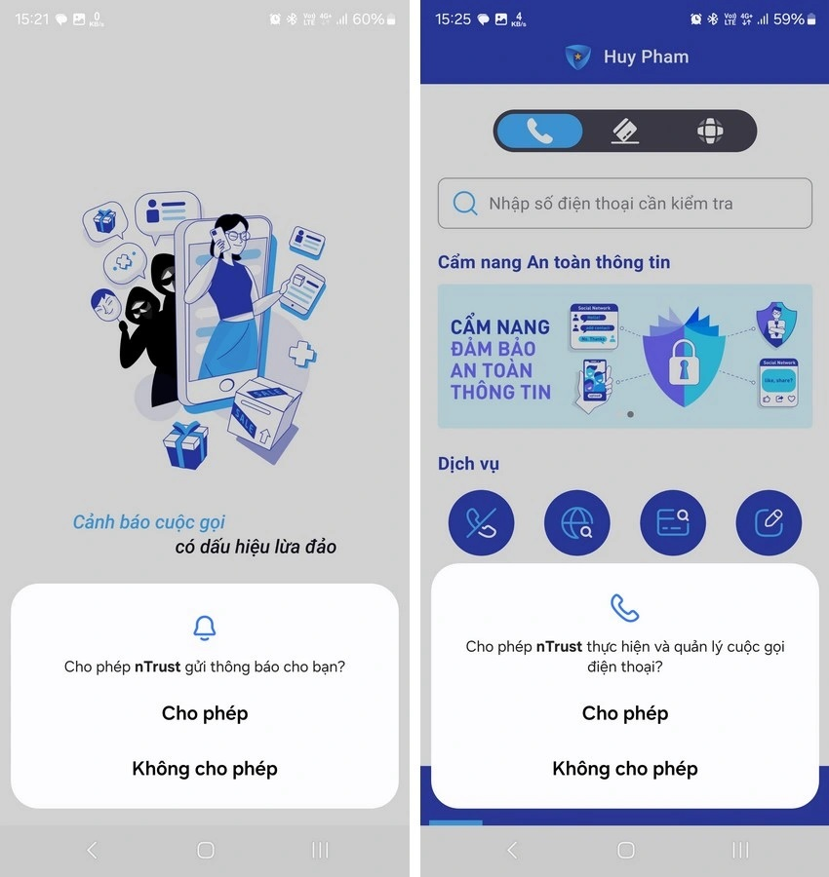
Thiết lập nTrust
Bước 3
Quay trở lại giao diện nTrust, nhấn nút “Cho phép” để cấp quyền quản lý các cuộc gọi trên điện thoại.
Phần mềm sẽ hiển thị cảnh báo lừa đảo hoặc cuộc gọi rác, giúp người dùng nâng cao cảnh giác.

Slide 6
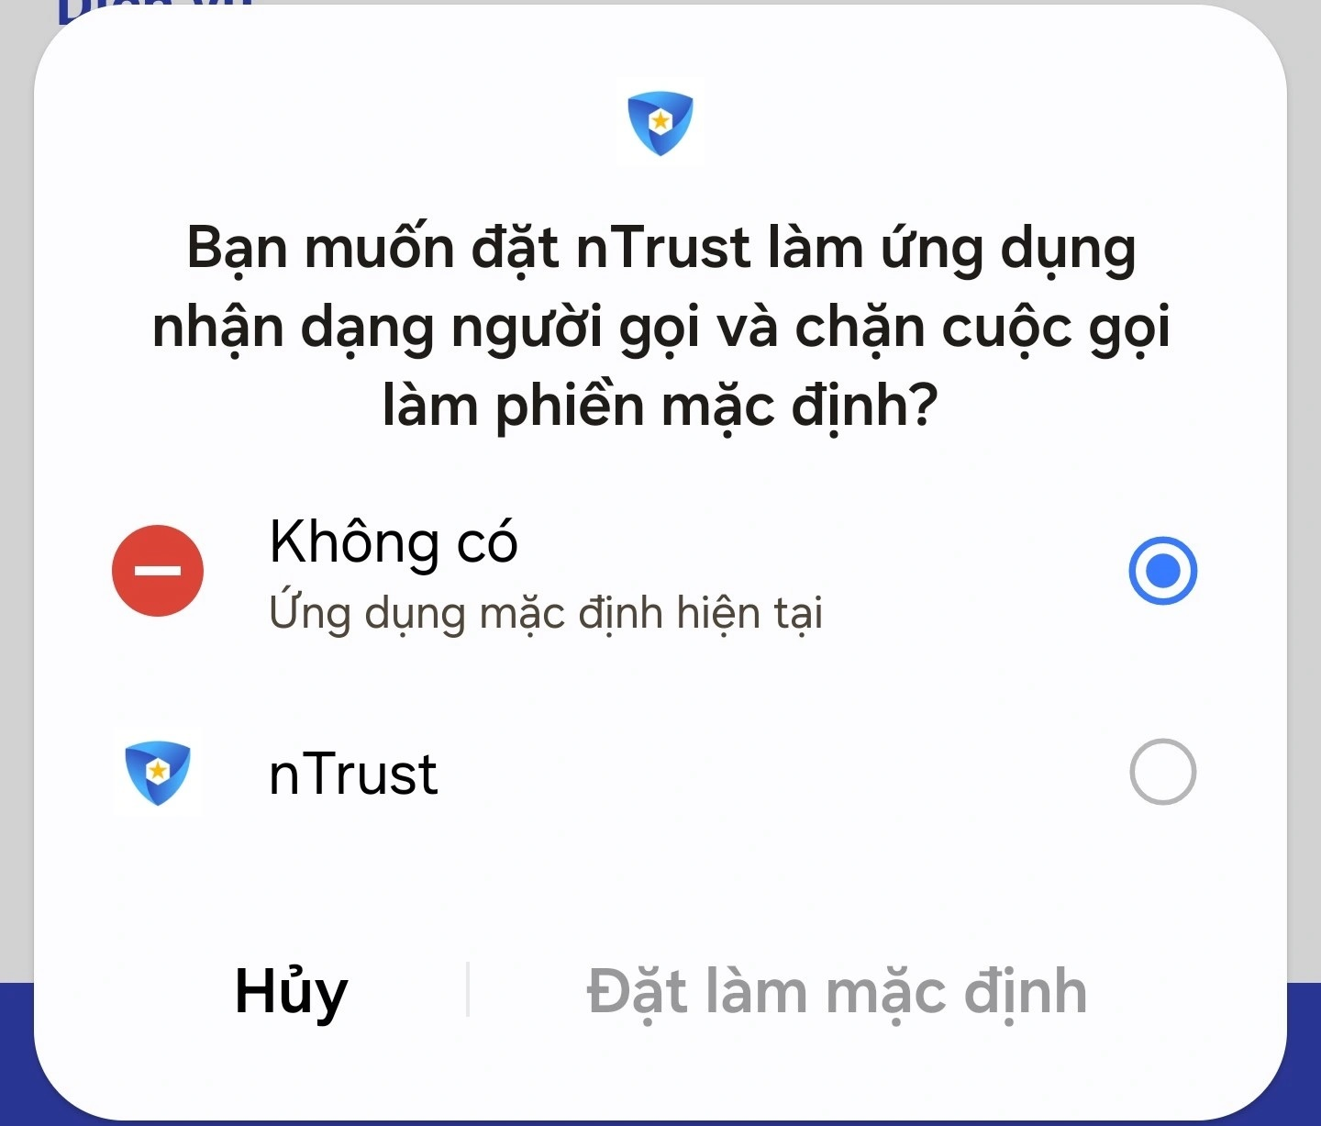
Thiết lập nTrust
Bước 4
Một hộp thoại hiện ra để hỏi người dung có muốn sử dụng nTrust để làm ứng dụng nhận dạng người gọi và ngăn chặn cuộc gọi làm phiền mặc định hay không.
Hãy chọn “nTrust” từ hộp thoại hiện ra và nhấn nút “Đặt làm mặc định”

Slide 7
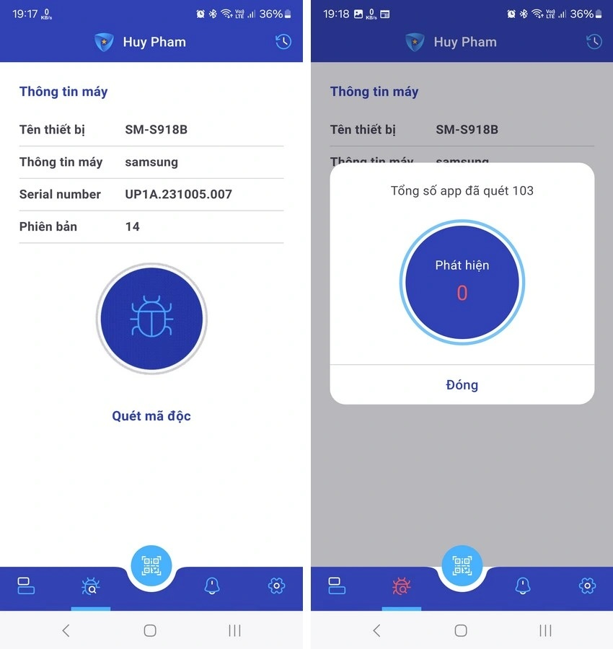
Hướng dẫn sử dụng
Dùng nTrust để kiểm tra mã độc trên điện thoại
Nhấn vào biểu tượng “Quét mã độc” ở menu phía dưới, sau đó nhấn vào biểu tượng con bọ tại giao diện hiện ra.
Sau khi quét xong, nTrust sẽ thông báo số lượng ứng dụng đã cài đặt trên điện thoại và số lượng mã đốc (nếu có) đã phát hiện.

Slide 8
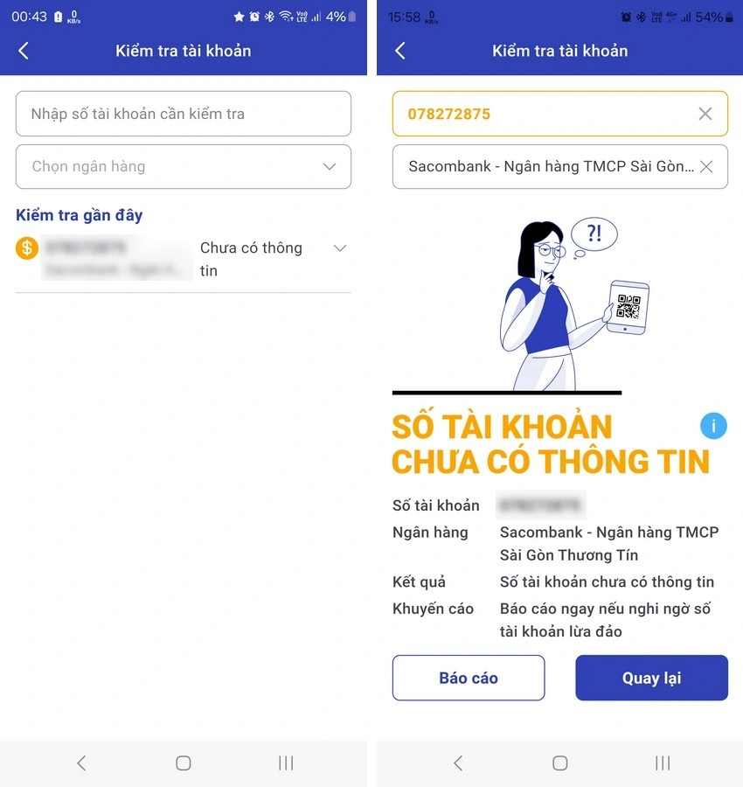
Hướng dẫn sử dụng
Dùng nTrust để kiểm tra số điện thoại, website, số tài khoản ngân hàng nghi lừa đảo
Chọn chức năng “Kiểm tra web” hoặc “Kiểm tra STK” từ giao diện chính của ứng dụng, sau đó điền địa chỉ trang web hoặc số tài khoản cần kiểm tra vào hộp thoại.
Nếu kết quả trả về “Chưa có thông tin” nghĩ là trang web hoặc STK này chưa bị báo cáo là lừa đảo, hoặc chưa có thông tin này trong cơ sở dữ liệu lừa đảo

Slide 9
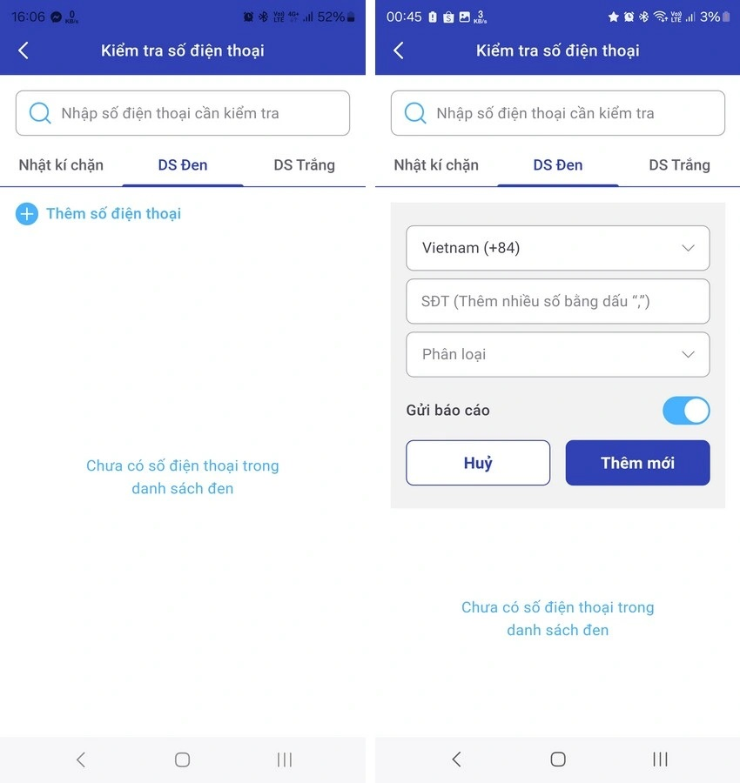
Hướng dẫn sử dụng
Dùng nTrust để tự động chặn các số điện thoại
Truy cập mực “Kiểm tra SĐT” trên giao diện chính, sau đó chọn mục “DS Đen” từ giao diện hiện ra.
Tại đây, nhấn nút “Thêm số điện thoạii” và nhập những số điện thoại muốn chặn cuộc gọi, ghi rõ lí do chặn.
Hoặc kích hoạt tuỳ chọn “Gửi báo cáo“ nếu muốn gửi số điện thoại cần chặn vào cơ sở dữ liệu của nTrust để cảnh báo những người dung khác

Slide 10
Thank you for your attention!

